Slide 1
Августовский педагогический совет
2019 год

Slide 2
Цели образования на 2019-2020 год
Министр просвещения РФ Ольга Васильева в интервью «Российской газете» рассказала о двух приоритетных целях, которые ставят перед собой сотрудники Министерства:
Создать систему образования, достойную войти в 10 лучших в мире;
Построить систему воспитания, охватывающую подрастающее поколение от дошкольного возраста («Стратегия развития воспитания в Российской Федерации на период до 2025 года»).

Slide 3
Приоритетными признаны такие направления:
интеграция новых методов обучения и воспитания;
внедрение новых образовательных технологий;
использование цифровых технологий в обучении.

Slide 4
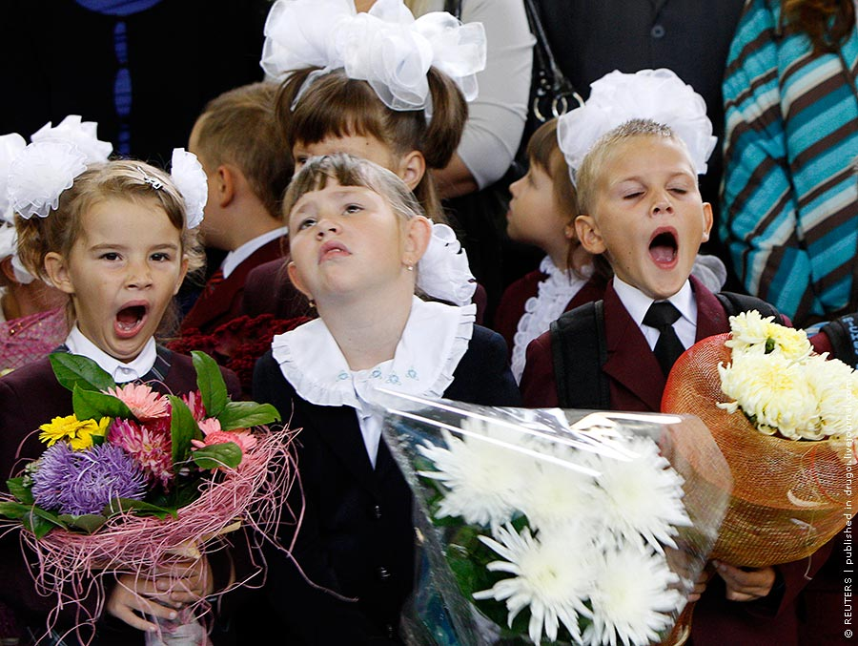
Адаптация первоклассников

Slide 5
Приходится констатировать, что дети в школу приходят неподготовленными, что проявляется:
в неразвитости мелкой моторики;
в несформированности математических представлений;
в несформированности речи;
в несформированности коммуникативных умений;
в неразвитости воображения и фантазии;
в неразвитости эмоционально-волевой сферы …

Slide 6
Приходится констатировать, что дети в школу приходят неподготовленными:
Неумение слушать учителя
Пространственно-конструктивные нарушения
Непонимание учебной задачи
нарушение речи различной степени
Не проявляют эмпатию
Не умеют играть …
Notes:
Более 60% учеников не проявляют эмпатию. Они не могут различить интонацию в голосе, не видят эмоциональное состояние собеседника/игрока. Умение проявлять эмпатию необходимо, например, при работе с текстами на литературном чтении: понимание чувств, эмоций героя, видение причинно-следственных связей поступков, умение радоваться, сопереживать, грустить.

Slide 7
СанПиН 2.4.2.2821-10 с изменениями 2019 год для школы
Цель: пребывание детей в учебном учреждении должно быть безопасным и комфортным, отвечать строгим требованиям, предъявляемым к работе школ.
Школа должна быть безопасным и продуктивным учреждением, которое дает полноценные знания обучающимся.

Slide 8
Чувство безопасности в жизни и школе

Slide 9
Ситуации, которые могут быть кризисными для ребенка
любая ситуация, субъективно переживаемая ребёнком как обидная, оскорбительная, несправедливая, глубоко ранящая Объективная оценка взрослого данной ситуации может сильно отличаться
несчастная любовь/разрыв отношений
ссора/острый конфликт со значимыми взрослыми
травля (буллинг)/отвержение, запугивание, издевательства со стороны сверстников, травля в Интернете/социальных сетях
тяжелая жизненная ситуация (смерть близкого человека, тяжёлое заболевание)
разочарование своими успехами в школе или другой неуспех на фоне высоких требований, предъявляемых окружением или семьёй
неприятности в семье, нестабильная семейная ситуация (напр. развод родителей)

Slide 10
Первичная профилактика со стороны педагогов
Поддерживать психологическую безопасность, комфортность в детском коллективе (уметь справляться с буллингом, травлей)
видеть признаки эмоционально-поведенческого неблагополучия ребенка
осуществлять индивидуальный подход в обучении, воспитании к каждому ребенку в зависимости от его психологических особенностей
мотивировать родителей обращать
внимание на эмоциональное состояние
своего ребёнка,
мотивировать обращаться за
психологической помощью и читать
доп. литературу,
иметь информацию о том куда обращаться
в сложных ситуациях
http://pda.diary.ru/

Slide 11
Учебный план
Теперь школьники будут осваивать 2 языка, один из которых (основной) будут учить уже с 1-го класса, а второй (дополнительный) – с 5-го.
Выполнение «культурных нормативов» (8 регионов с 1 сентября)
Шахматы (в учебном плане)
Финансовая грамотность (факультатив)
Notes:
«Детей будут водить по различным культурным мероприятиям, например концертам, выставкам или музеям. После них школьники будут записывать свои ощущения и эмоции в дневник.
Начало обучения шахматам хотят начать уже с первого класса. Полный объём учебного курса за первый класс составит 33 часа. В последующих классах объём увеличится ещё на один час.

Slide 13
Учебный план
Русский язык и литературное чтение (обязательно). Родной язык (русский) и Литературное чтение на родном языке (русском) – заявительно по выбору
Задача – привить любовь к русскому языку и чтению в соответствии с ФГОС
Методические рекомендации по преподаванию предметных областей

Slide 14
Новости
Внедрение Национального Теста по установке педагогической квалификации (Истекла аттестация в 2019 году – обновляешь на общих основаниях)
Стандарты актуализируют до декабря 2019 г.
Учителя должны раз в два года проходить переподготовку, а после этого аттестацию (изменения СанПиН)

Slide 15
Календарь образовательных событий на 2019-2020 учебный год
Сентябрь
1 сентября - День знаний
3 сентября - День солидарности в борьбе с терроризмом
В течение года - Дни финансовой грамотности
В течение года - 500-летие возведения Тульского кремля
2-8 сентября - Неделя безопасности
8 сентября - Международный день распространения грамотности

Slide 16
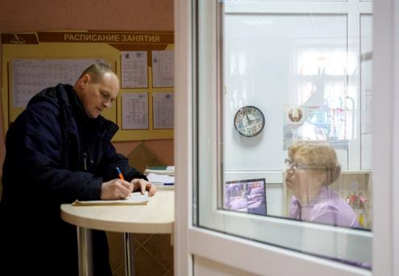
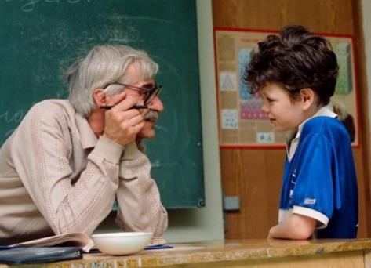
внимательное отношение ко всем посетителям учреждения. Каждое чужое лицо должно быть замечено, выявлено, препровождено к объекту (субъекту)
постоянные тренировки персонала учреждения по отношению к внешним угрозам
закрывающиеся калитки и ворота;
неравнодушие педагогов к условиям жизни детей, полученным травмам, разговорам детей о жизни в семье, о друзьях и проблемах
дежурство педагогов во время перемен, массового входа и выхода учащихся
Иванова Е.А.

Slide 17
ФГОС. Внутришкольный контроль
Здоровье обучающихся | Уровень здоровья учащихся Оснащение учебно-воспитательного процесса. Организация развивающей среды Уровень сформированности ценностей ЗОЖ
Личностные образовательные результаты | Уровень готовности к саморазвитию
 | Уровень социализированности
 | Уровень учебно-познавательной мотивации
Метапредметные образовательные результаты | Уровень реализации регулятивных УУД
 | Уровень реализации познавательных УУД
 | Уровень реализации коммуникативных УУД
 | Уровень развития ИКТ – компетентности
Предметные образовательные результаты | Качество и динамика обученности
 | Подтверждение обученности по результатам внешней, независимой оценки
 | Уровень обучаемости
 | Участие и победы в предметных конкурсах, олимпиадах

